Slide 1
Introduction of VBA
1 巨集
2 資料型態
3 物件、屬性、方法與事件
4 陳述式與副函式
5 其他注意事項
6 範例
7 Programming Homework 1 and 2
1

Slide 2
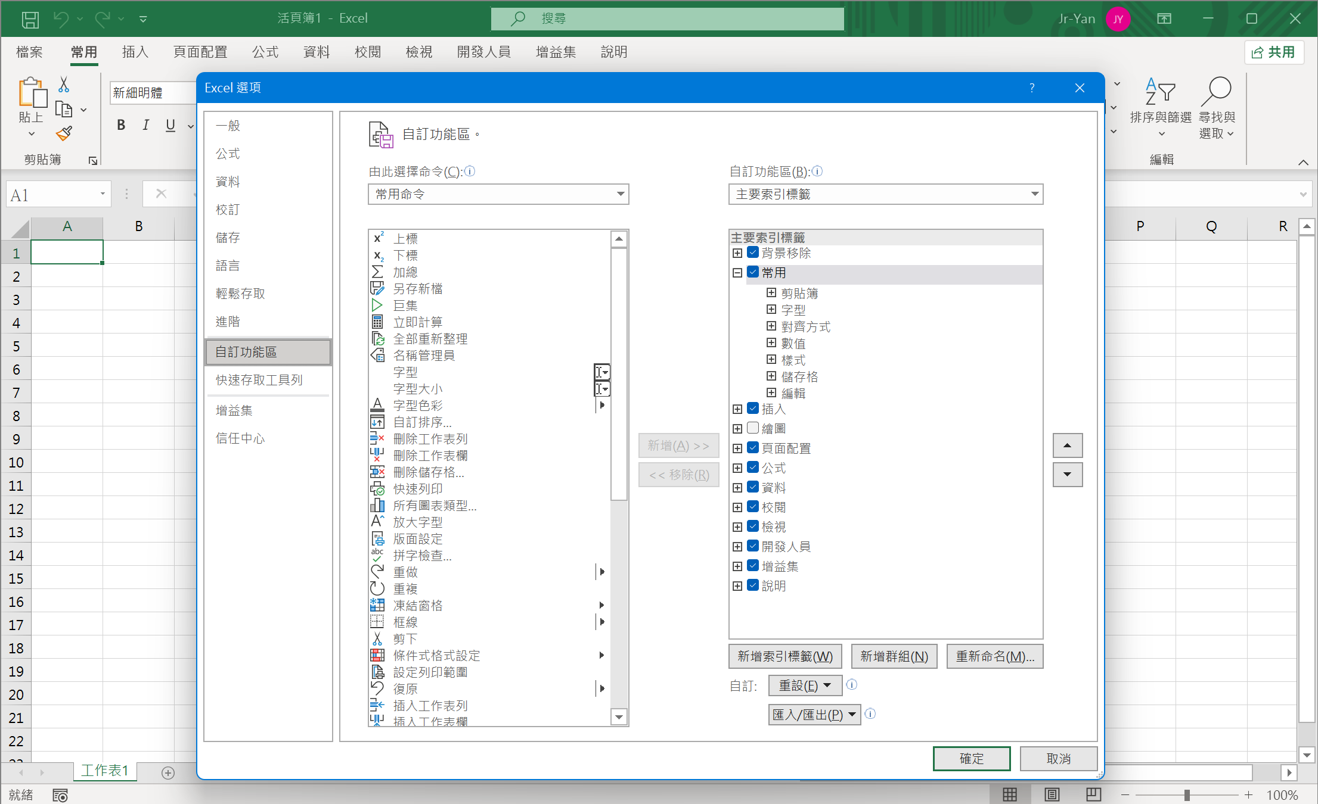
1 巨集
「開發人員」索引標籤

Slide 3
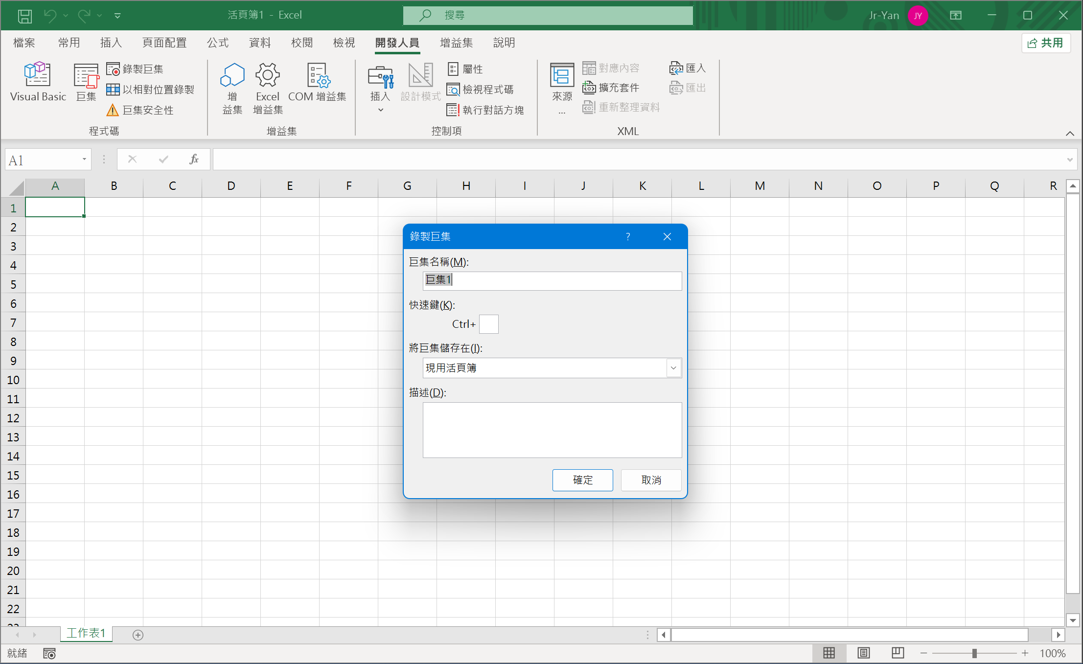
錄製巨集
以絕對位置錄製 vs. 以相對位置錄製

Slide 4
2 資料型態
主要資料型態
Data Type | Value
Boolean (布林) | True or False
Integer (整數) | -32,768 to 32,767
Long (長整數) | -2,147,483,648 to 2,147,483,647
Single (single-precision floating-point) (單精準浮點數) | -3.402823E38 to 1.401298E45
Double (double-precision floating-point) (雙精準浮點數) | -1.79769313486232E308 to 1.79769313486232E308
String (字串) | Ex. “book 11”
Variant | Any data type
宣告變數之資料型態
Dim variable_x as Double
Dim i, j, k as Integer
※ Dim originally (in BASIC) stood for Dimension, as it was used to define the dimensions of an array (陣列). However, Dim is now used to define any variable

Slide 5
※ Please refer to “Array, String, and Number.xlsm”
陣列宣告
Dim my_array(10) As Integer ' 一維陣列 (11個Integer空間)
Dim my_Array2(10,20) As Double ' 二維陣列 (11x21個Double空間)
※ 在Excel VBA中，使用「 ' 」這個保留符號，來幫程式碼加上註解 (comments)
動態陣列宣告
Dim my_array3() as Double ' 不定大小的一維陣列
ReDim my_array3(100) as Double ' 重新宣告固定大小陣列
ReDim my_array3(n) as Double '重新宣告從0到n之陣列 (n若沒給值，則
為一個數字 (0到0之陣列))
資料型態轉換
CInt(expression), CLng(expression), CDbl(expression), CStr(expression)
a = 100.3 ' a is a Double variable
c = CInt(a) ' convert a to be an Integer c = 100
b = 60000 ' b is a Long variable
s = CStr(b) ' convert a to be a String s = “60000”

Slide 6
字串聯結 (string concatenation)
s1 = "Hello" & s
s2 = "工作表" & "1"
字串處理函數
Len: 計算字串長度 x = Len("NTU_IB") $⇒$ x = 6
Mid: 擷取固定長度字串 str = Mid("NTU_IB",1,3) $⇒$ str = "NTU"
Replace: 取代字串中的某字串
str = Replace("NTU_IB", "_", "3") $⇒$ str = "NTU3IB"
Split: 字串分割 str = Split("NTU_IB", "_")
$⇒$ str(0) = "NTU" and str(1) = "IB"
StrComp: 字串比較
x = StrComp(str(0), str(1)) $⇒$ x = 1 ' “NTU” > “IB”
x = StrComp(str(1), str(0)) $⇒$ x = -1 ' “IB” < “NTU”
x = StrComp(str(0), “NTU”) $⇒$ x = 0 ' “NTU” = “NTU”

Slide 7
邏輯運算子 (logic operators)
And、Or、Not
x = 3
y = 2
aa = x >= 3 And y >= 2 ' aa is True
bb = x >= 3 Or y <= 2 ' bb is True
cc = x >= 3 And Not y >= 2 ' cc is False

Slide 8
3 物件、屬性、方法與事件
活頁簿 (Workbooks) and 工作表 (Worksheets)
ThisWorkbook.Close ' 關閉目前使用的活頁簿 (即Excel 檔案)
Workbooks("Array, String, and Number.xlsm").Close ' 關閉檔案名為 “Array, String, and Number.xlsm”的Excel 檔案
current_directory = ThisWorkbook.Path
open_file_name = current_directory & "\Call functions provided by Excel.xlsm"
Workbooks.Open open_file_name ' 開啟目前目錄下 名為 “Call functions provided by Excel.xlsm”這個檔案
Worksheets("Sheet1").Activate ' 切換至名稱為 “Sheet1” 的這個工作表
ActiveWorkbook.Worksheets(“Sheet1").Columns("A:A"). EntireColumn.Select ' 選取目前活頁簿中的“Sheet1"這個worksheet的column A
※ Please refer to “Array, String, and Number.xlsm”

Slide 9
※ Please refer to “Call functions provided by Excel.xlsm”
在VBA中呼叫Excel提供的函數
Application.WorksheetFunction.Average(陣列名稱) ' 計算平均
Application.WorksheetFunction.StDev(陣列名稱) ' 計算標準差
Application.WorksheetFunction.SumProduct(矩陣1, 矩陣2) ' 計算乘積和
Application.WorksheetFunction.Max(Application.WorksheetFunction.SumProduct(矩陣1, 矩陣2), 600) ' 組合乘積和與Max兩個Excel提供的公式
Application.WorksheetFunction.Norm_S_Inv(Rnd()) ' 從標準常態分配中抽樣
※ Rnd() is a VBA function for drawing uniformly distributed random variables (In Excel, Rand() can do the same thing)
※ Norm_S_Inv() corresponds to Norm.S.Inv(), a function provided by Excel
※ 注意若在VBA中組合Norm_S_Inv() 與 Rand() 兩個Excel函數如下：Application.WorksheetFunction.Norm_S_Inv(Application.WorksheetFunction.Rand())
雖然理論上可行，在寫程式時VBA也不會出現錯誤訊息，但在跑程式時，會出現 “物件不支援此屬性或方法” 之錯誤訊息

Slide 10
※ Please refer to “Macro in Module.xlsm”
專案 (Project) 與模組 (Module)
整個Excel檔 (或是說活頁簿) 就是一個project
錄製巨集時，會自動存在「Module1」內，可供任意工作表使用
可將類似功能的函式放在同一個模組中，例如處理字串的放在「Module1」，處理計算的放在「Module2」
點選「Module1」，「檢視」，「屬性視窗」可修改Module的名字

Slide 11
※ Please refer to “CommandButton and Checkbox.xlsm”
物件 (Object)
Workbook、Worksheets、CommandButton、CheckBox都為物件
屬性 (Property)
屬性就是物件的特徵描述
物件的名字、值、長寬、顏色、其上顯示文字與字型等，均是其屬性
※ 在設計模式下，對某個物件壓滑鼠右鍵，選 “內容”，可以看到此物件的屬性
方法 (Method)
方法就是對物件做動的函式
ThisWorkbook.Close其中Close即為Workbook的一個方法
事件 (Event)
按一個CommandButton1，即驅動 (trigger) 了CommandButton1_Click()這個事件與其專屬的程式碼
※ 當在VBA中打入任何的物件，之後再加 “.”，此時VBA會提供所有有關這個物件的Property與Method供使用者選擇

Slide 12
4 陳述式與副函式
介紹常用的陳述式與副函式以控制程式流程，它們彼此間可以無限互相疊套
If-then, If-Then-Else, If-Then-ElseIf-Else
If 條件一 Then 敘述 End If
If 條件一 Then 敘述一 Else 敘述二 End If
If 條件一 Then 敘述一 ElseIf 條件二 Then 敘述二 ElseIf 條件三 Then 敘述三 Else 敘述四 End If
※ “條件” 即為能產生Boolean結果的式子 (見 p. 7)，“敘述”則為一般的程式碼

Slide 13
Do While…Loop
Do While 條件 敘述 Loop
Do …Loop Until
Do 敘述 Loop Until 條件
For…Next
For 數值變數 = 初始值 To 終止值 [Step 增量] 敘述 Next [數值變數]
※ Please refer to “For and Do While.xlsm”

Slide 14
※ Please refer to “Project and Module.xlsm” and “Function or Sub.xlsm”
Sub程序
Sub aaa ()
Range(“A1”) = 1
End Sub
Sub bbb
Cells(2,1) = Cells(1,1) + 1
End Sub
Sub test (a, b)
Cells(3,1) = a + b
End Sub
Function程序
Function add_function (a, b)
add_function = a + b
End Function
Event程序
Sub CommandButton1_Click()
aaa
bbb
Call test(1, 2) ' 當Sub有參數輸入時，呼叫時前面要加上“Call”
Cells(4,1) = add_function(1, 2)
End Sub

Slide 15
Public vs. Private
Private Sub 程序名稱 () Private Function 程序名稱 ()
or
End Sub End Function
※ 上述程序僅供同一模組或同一worksheet內之程序呼叫使用，例如Private Sub CommandButton1_Click()，因為CommandButton1是屬於工作表1之下的一個物件，所以CommandButton1_Click() 前有“Private”，且在其他工作表中無法呼叫此CommandButton1_Click() 副程序
Public Sub 程序名稱 () Public Function 程序名稱 ()
or
End Sub End Function
※ 除了同一模組或同一worksheet之外，上述程序可供其他外部程序呼叫
※ 沒有註明Private 就是 Public
※ Public Sub 或是 Public Function 通常放在模組 (Module) 中，以供各個工作表使用

Slide 16
※ Please refer to “GoTo and Exit.xlsm”
GoTo 陳述式
Sub ccc ()
If Range("A1") = 1 Then
Range("B1") = 2
GoTo any_label_2 ' 跳到any_label_2這個位置
ElseIf Range("A1") = 2 Then
GoTo any_label_1 ' 不再繼續進行If的指令，跳到any_label_1這個位置
Else
Range("B1") = 3
GoTo any_label_2 ' 跳到any_label_2這個位置
End If
any_label_1:
MsgBox "GoTo any_label1"
any_label_2:
End Sub

Slide 17
跳離指令
Exit Do ' 強制離開Do Loop迴圈
Exit For ' 強制離開For Next迴圈
Exit Sub ' 強制離開Sub程序
Exit Function ' 強制離開Function程序
' Exit For 範例
For i = 1 To 20
Cells(i, 1) = i
If i = 18 Then
MsgBox "Exit For when i=18"
Exit For
End If
Next i

Slide 18
※ Please refer to “User-Defined RMSE function.xlsm”
使用者定義函數 (User-defined function)
放在模組 (Module) 中的Function程序，可以類似Excel本身所提供的函數一樣，被Excel的Cells中呼叫使用

Slide 19
5 其他注意事項
寫程式小技巧
變數名稱顧名思義
盡量使用Sub與Function程序使得程式的邏輯更清楚與有組織
鋸齒狀撰寫程式 (寫作業時請遵循此規則)
時時加上註解，以幫助自己記得每行 (或每段) 程式碼是要處理何事

Slide 20
6 範例
※ Please refer to “Matrix Addition (use mouse to select input cells).xlsm”
Implement the matrix addition
Inputs: matrices A and B
Output: C = A + B
※ Learning goals:
1. 如何讀入矩陣參數
2. 如何使用For-Next做nested loops

Slide 21
※ Please refer to “Matrix Multiplication (call Excel function MMULT).xlsm”
Implement the matrix multiplication
Inputs: matrices A and B
Output: C = AB
※ Learning goals:
1. 如何呼叫使用Excel所提供的函式

Slide 22
※ Please refer to “Interchange two rows.xlsm”
Implement interchanging two rows
Inputs: matrix A and row indices i, j
Output: perform I_{i,j} for A
※ Learning goals:
1. 了解如何交換陣列中兩個entries或是rows之值的演算法

Slide 23
7 Programming Homework 1 and 2
Programming HW 1 and 2: Implement the matrix multiplication and the inverse of a matrix with VBA
HW1 (5%): For matrix multiplication, input two matrices and output the resulting matrix (with one CommandButton)
HW2 (5%): For matrix inversion, input a matrix and output the inverse of the matrix (with one CommandButton)
※ Learning goals:
1. How to handle input (輸入) and output (輸出) with VBA
2. Practice using If-Then-Else and For-Next statements
3. How to write and call functions (or subroutine)
※ CANNOT use “any” functions provided by EXCEL, such as SUM(), TRANSPOSE(), SUMPRODUCT(), MMULT(), MINVERSE(), or MDETERM(), etc.

